Slide 1

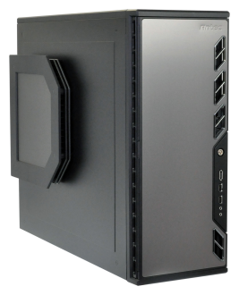
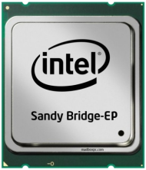

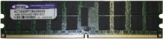
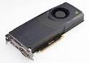
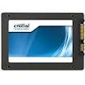
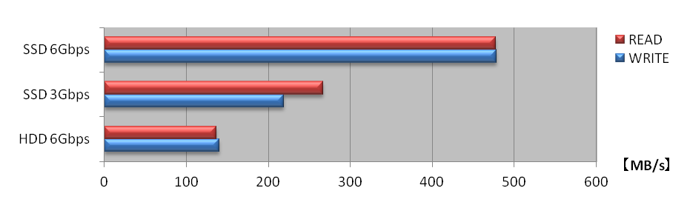
HPCテックのSandyBridge & Kepler デスクトップ
New CPU → Dual 対応Xeon採用！ ・AVX機能を新搭載 ・メモリアクセス速度の改善 ・キャッシュと実行ユニットの改良 ・ターボ・ブーストの改良
New RAM → の16GB/32Gメモリ採用！ ・1モジュール最大32GB搭載 ・搭載するDRAMの製造ロットにして“不揃い“を排除 ・製造後に各種テストをしてから出荷
New GPU → 最新鋭のKeplerコア搭載GPUを採用 ・CUDAコアを1536基搭載(前世代512基) ・コアクロック1006MHz(前世代772MHz) ・HPCテックではGPGPU用にTesla c2075を推奨
その他：SSD採用によるアクセス速度の向上
HDD vs SSD 速度比較
2～3倍は SSDが速い

Slide 2
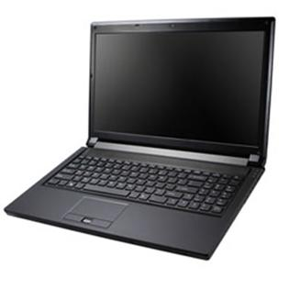
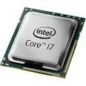
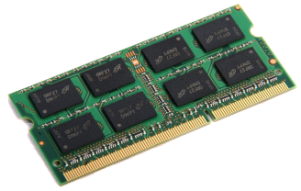
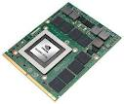
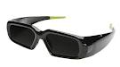
HPCテックのSandyBridge & Kepler ポータブル
New CPU → SandyBridge Core i7採用！ ・搭載 ・メモリアクセス速度の改善 ・キャッシュと実行ユニットの改良 ・ターボ・ブーストの改良
New RAM → の8Gメモリ採用！ ・最大4モジュール搭載可能(合計32GB搭載) ・搭載するDRAMの製造ロットにして“不揃い“を排除 ・製造後に各種テストをしてから出荷
New GPU → 最新鋭のKeplerコア搭載GPUを採用 ・製造プロセスを28nmにして消費電力を削減(前世代40nm) ・メモリクロック2000MHzに向上(前世代1500MHz)
その他：SSD採用によるアクセス速度の向上 nVidia 3D Vision 対応モデルもラインナップ

Slide 3
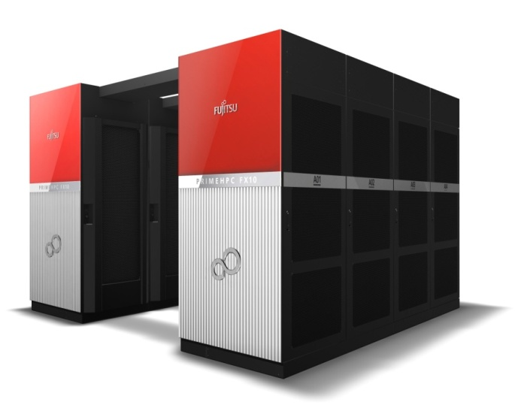
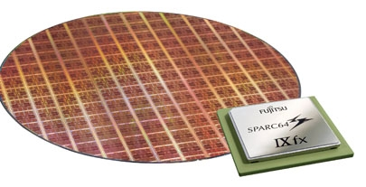
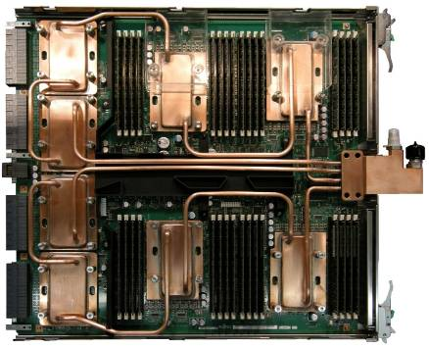
富士通株式会社
スーパーコンピュータ PRIMEHPC FX10
最大23.2PFLOPSの世界最高レベルの性能を実現
■CPU : SPARC64TM IXfx のウェーハとパッケージ
■システムボード
■マルチラックモデルの模型
SPARC64TM IXfx
ウェーハとパッケージ
236.5GFLOPS
システムボード
946GFLOPS
マルチラックモデル(8ラック)
181.6TFLOPS/8ラック
Copyright 2012 FUJITSU LIMITED
Notes:
Copyright 2011 FUJITSU LIMITED
3

Slide 4

スーパーコンピュータ PRIMEHPC FX10
最大23.2PFLOPSの世界最高レベルの性能を実現するスーパーコンピュータ
本製品の特長
最大23.2PFLOPS, 6PBメモリの超高速・超大規模な計算環境の実現
高性能、省電力を両立したプロセッサ「SPARC64TM IXfx」を搭載
超並列アプリケーションの高い実行性能の実現
大規模システムでの高い信頼性と運用性の実現
マルチラックモデル(8ラック)
主な仕様
 |  | マルチラックモデル | シングルラックモデル
ノード仕様 | 理論演算性能 | 236.5 GFLOPS | 211.2 GFLOPS
 | プロセッサ | SPARC64TM IXfx (1.848GHz, 16コア) × 1 | SPARC64TM IXfx (1.650GHz, 16コア) × 1
 | メモリ容量 | 32 GB, 64 GB | 32 GB
 | メモリ転送性能 | 85 GB/s | 85 GB/s
 | ノード間データ転送性能 | 5 GB/s ×2(双方向) / リンク | 5 GB/s ×2(双方向) / リンク
システム仕様 | ラック数 | 4 ～ 1,024 | 1
 | 計算ノード数 | 384 ～ 98,304 | 12 | 24 | 48 | 96
 | 理論演算性能 | 90.8 TFLOPS ～ 23.2 PFLOPS | 2.5 TFLOPS | 5.0 TFLOPS | 10.1 TFLOPS | 20.2 TFLOPS
 | 総メモリ容量 | 12 TB ～ 6 PB | 384 GB | 768 GB | 1,536 GB | 3,072 GB
 | インターコネクト | Tofuインターコネクト | Tofuインターコネクト
 | 冷却方式 | 直接水冷＋空冷 (オプション : 排気冷却ユニット) | 直接水冷＋空冷

Slide 5
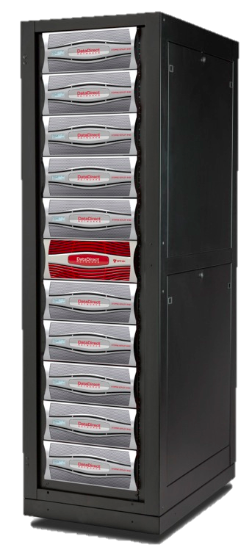
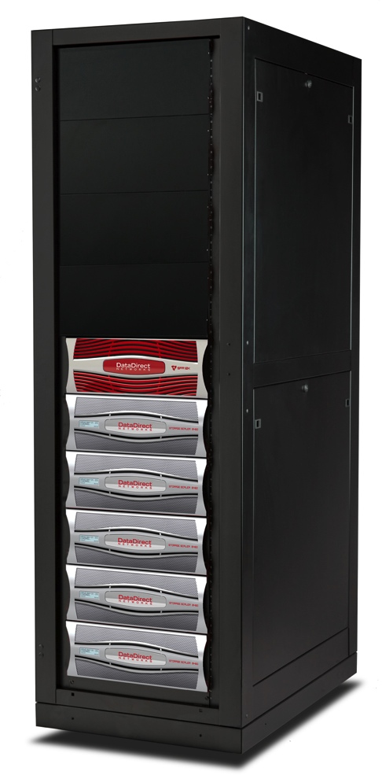
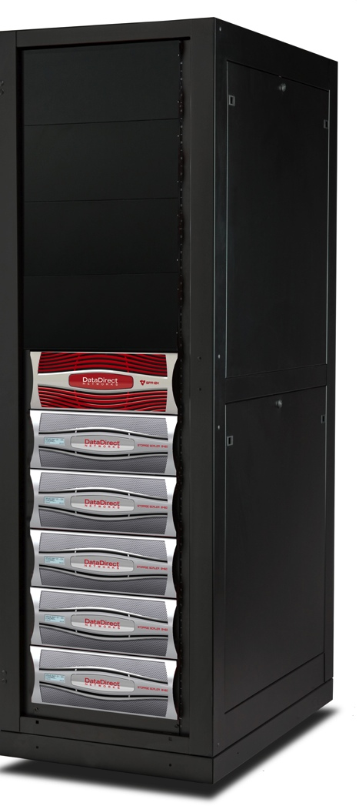
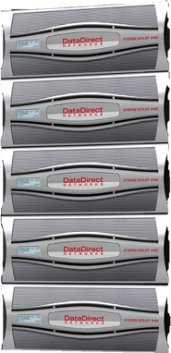
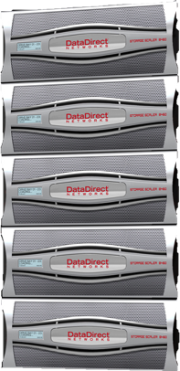
DDN | Scale With Flexibility
Scale-Up For Capacity
Intelligent, Scale-Out File Systems
Aggregate Clustered Storage For Speed & Scale
Each System Supports Up To 1,680 Disks To Enable Cost-Efficient Capacity
Scale-Out For Performance
Notes:
Flexible Scalability Is a unique capability of DDN's whereby we can deliver maximum system-level efficiency to an environment by never shoehorning a customer into a rigid configuration. With traditional scale-up NAS (a la NetApp), customers are forced to deploy silos of non-scalable systems where the lack of a global namespace forces a data management issue within the data center. These systems are often suitable for capacity optimized environments, but cannot scale capacity even beyond a single system.
On the flip side, scale-out technologies are often times over-built with excess CPU, memory, systems and licenses for capacity-intensive applications. Systems such as Isilon's Scale-Out cluster technology can deliver decent performance (1/10th of DDN's delivered performance in high end HPC environments), but the cost of this scaling is punitive for customers looking for a capacity optimized solution.
At DDN...we right-size systems based upon customer requirements to scale-up when capacity is needed, and scale out when performance or a combination of performance and capacity is needed. The result is a dramatically lower TCO than our competitors because we never have to sell more than what a customer needs. And because the customer has invested in the scalability leader – they can be sure that however their requirements evolve – we have the tools to grow with these changes simply, efficiently and intelligently.

Slide 6
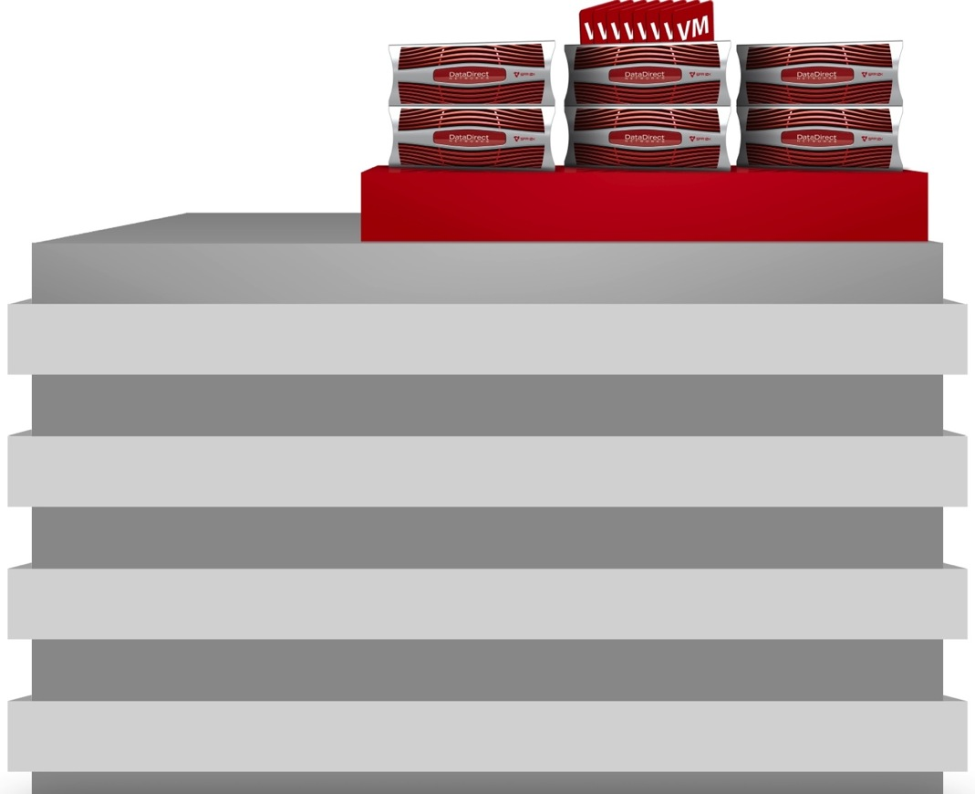

SFA12K™ | Models
SFA12K-20
SFA12K-20E
SFA12K-40
™
Maximum Drives
1,680¹
1,680¹
1,680¹
System Interface
FDR IB
16Gb FC²
FDR IB
10/40GbE
FDR IB
16Gb FC²
Drive Types
3.5” & 2.5” SSD, SAS & SATA (inter-mixable)
System Capacity
6.72PB (w/ 4TB HDDs)¹
Bandwidth
20GB/s
(raw I/O)
20GB/s
(file I/O)
40GB/s
(raw I/O)
Cache IOPS
850K
850K
1.7M
Flash IOPS
700K
700K
1.4M
In-Storage
Processing™
Yes.
ExaScaler, GridScaler
Customer Provided
N/A
N/A
¹ 840 Drives Until 2H12
² 16Gb FC available 2H12

Slide 7

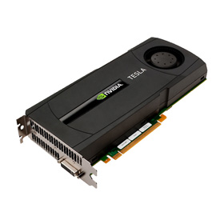

GPUアクセラレータボード
ハイパフォーマンス・コンピューティング向けにゼロから設計した
最新のGPUアクセラレータボードです。
地震データ処理や生化学シミュレーション、天気・気候モデリング、
信号処理、金融工学、CAE、CFDおよびデータ分析に最適
特徴
■ CUDAコア数 448基
■ 6GB GDDR5 SDRAM メモリ
■ 倍精度演算性能 515GFlops/単精度演算性能 1.03TFlops
■ ECCメモリサポート
■ TDP 215ワット

Slide 8

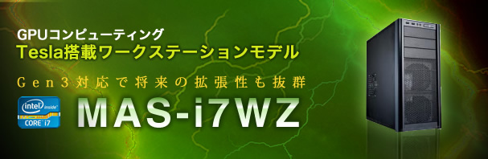
MAS-i7WZ トライアルキャンペーン
基本を抑えつつ本格運用にも充分に耐えうる仕様、バランスのとれたGPGPU入門機
特徴
■ PGI、HMPP、AMGなどの各種ツール類のトライアル版をプレインストール
■ Tesla C2075を最大2枚搭載可能
■ 最新のSandyBridge-E 第二世代Corei7を搭載
■ 1年間のオンサイト保守＋2年間のセンドバックサービス（3年オンサイトオプション）

Slide 9
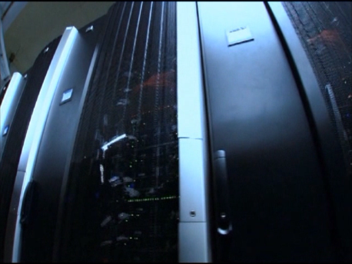
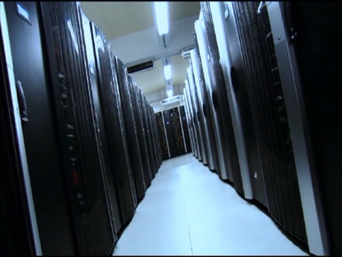
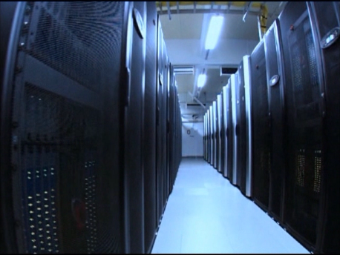
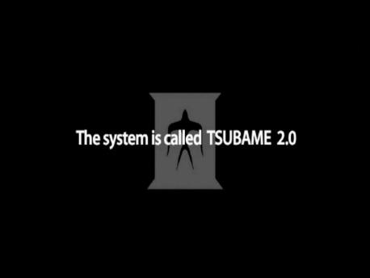
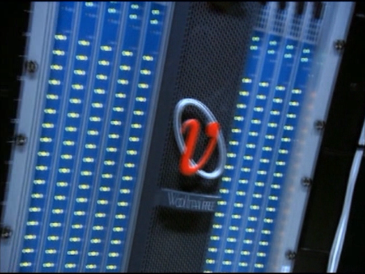
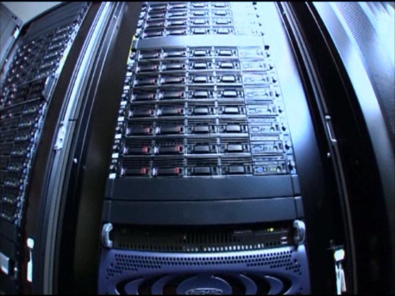

Slide 11
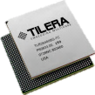
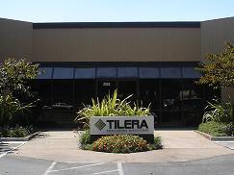

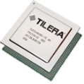


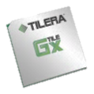




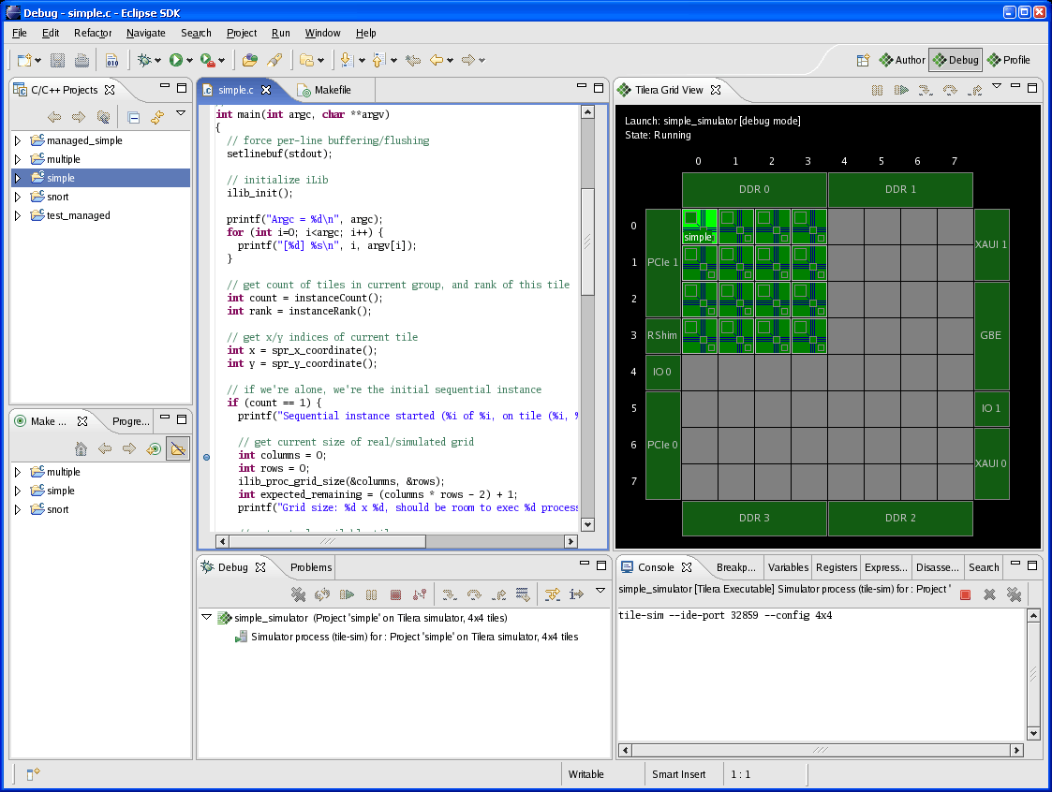
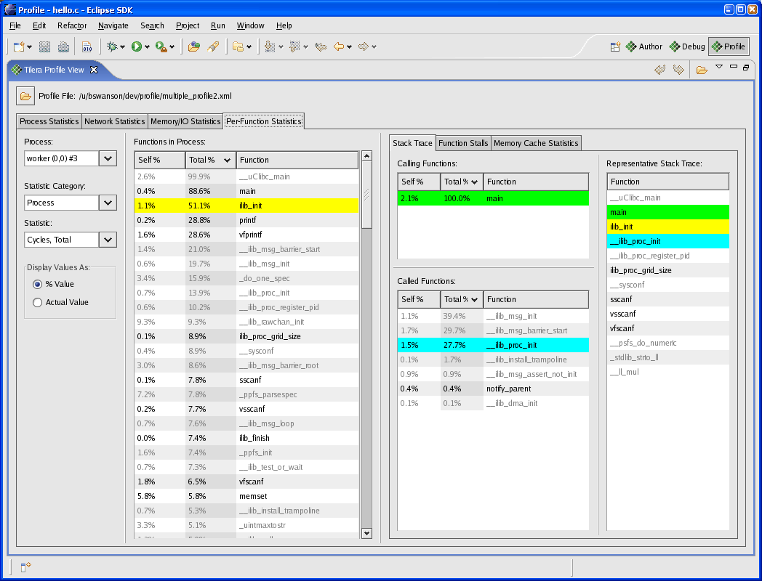
米国 TILERA (タイレラ)社
業界最先端マルチコアプロセッサ
・演算処理性能
・電力効率
・プログラミングの容易性
業界最先端
マルチコアプロセッサ
・演算処理性能
・電力効率
・プログラミングの容易性
Massachusetts Institute of Technology
Advanced Multi-Core Processor
マサチューセッツ工科大学
ACE Awards 2012 「Design Team of the year」 受賞!!
マルチコア開発環境
開発ツール
アプリケーション・スタック
コンパイラ開発環境
・SMP Linux
- Redhat Enterprise
- Cent OS
・ANSI C/C++
・Java
統合開発ツール
・ TILERA社製 “MDE”
- GCC compiler
- Standard gdb gprof
- Eclipse IDE
デバッガ環境
・ TILERA社製 “IDE”
- Multicore debug
- Multicore profile
Application layer
・Open source apps
・Standard C/C++ libs
Operating System layer
・SMP Linux 2.6.26-38
・Zero Overhead Linux
- 割り込み無しの高速モード
・Bare metal environment
- OSを介在させないモード
Hypervisor layer
・Virtualizes hardware
・I/O device drivers
・KVM
Applications
Applications libraries
Operating Systems
kernel drivers
Hypervisor
Virtualization and high speed
I/O drivers
Tile Processor
Tile
Tile
Tile
Tile
….

Slide 12
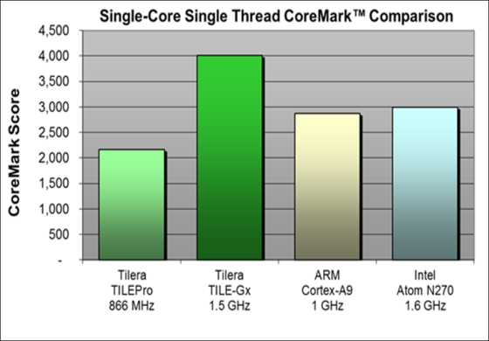
TILE-Gx100（100core） : High end system-on-a-chip
1コア あたりの性能は、ARM Cortex A9, Intel Atom N270より高い
各コア間は、「メッシュネットワーク」 を介して接続
コア間通信は、「Switchにより１クロック で通過
各コア内の「L2キャッシュ」 は他コアとの共有可
パフォーマンスあたりの消費電力効率が高い
コア単位で独立したOS、アプリの動作が可能
ロードバランサによる各コアの負荷率調整が可能
「1コア」
「1コア」 あたりの性能は、
ARM Cortex A9, Intel Atom N270
より高い!!
各コア間は、
「メッシュネットワーク」
を介して接続
各コア内の
L2キャッシュ
は他コアとの共有可
「1コア」
「メッシュネットワーク」
キャッシュ内蔵 64 bit コア
キャッシュ内蔵 64 bit コア
「Switchにより１クロック」
Processor
Processor
Processor
「L2キャッシュ」
Processor
「メッシュネットワーク」
「L2キャッシュ」
メッシュネットワーク
3 Execution Pipelines
3 Execution Pipelines
3 Execution Pipelines
3 Execution Pipelines
Cache
Cache
Cache
拡大図
Cache
拡大図
拡大図
拡大図
L1- I
32KByte
L1- D
32KByte
L1- I
32KByte
L1- I
32KByte
L1- I
32KByte
L1- D
32KByte
L1- D
32KByte
L1- D
32KByte
L2
256KByte
L2
256KByte
L2
256KByte
Interlaken
SerDes
L2
256KByte
Interlaken
SerDes
Interlaken
SerDes
Memory Controller (DDR3)
Interlaken
SerDes
Terabit Switch
Memory Controller (DDR3)
Memory Controller (DDR3)
Memory Controller (DDR3)
Memory Controller (DDR3)
Memory Controller (DDR3)
Memory Controller (DDR3)
Memory Controller (DDR3)
4x GbE
SGMII
4x GbE
SGMII
4x GbE
SGMII
MiCA
4x GbE
SGMII
MiCA
MiCA
MiCA
10 GbE
XAUI
10 GbE
XAUI
10 GbE
XAUI
10 GbE
XAUI
SerDes
メッシュネットワーク
SerDes
SerDes
UART x2,
USB x2,
JTAG,
I²C, SPI
SerDes
UART x2,
USB x2,
JTAG,
I²C, SPI
UART x2,
USB x2,
JTAG,
I²C, SPI
UART x2,
USB x2,
JTAG,
I²C, SPI
Terabit Switch
Terabit Switch
4x GbE
SGMII
Terabit Switch
4x GbE
SGMII
4x GbE
SGMII
4x GbE
SGMII
L2 cache
256KByte
10 GbE
XAUI
10 GbE
XAUI
10 GbE
XAUI
10 GbE
XAUI
SerDes
SerDes
SerDes
4x GbE
SGMII
SerDes
4x GbE
SGMII
4x GbE
SGMII
SerDes
PCIe 2.0
8-lane
4x GbE
SGMII
SerDes
PCIe 2.0
8-lane
SerDes
PCIe 2.0
8-lane
SerDes
PCIe 2.0
8-lane
10 GbE
XAUI
10 GbE
XAUI
10 GbE
XAUI
10 GbE
XAUI
SerDes
SerDes
SerDes
4x GbE
SGMII
SerDes
4x GbE
SGMII
4x GbE
SGMII
4x GbE
SGMII
10 GbE
XAUI
10 GbE
XAUI
10 GbE
XAUI
SerDes
PCIe 2.0
8-lane
10 GbE
XAUI
SerDes
PCIe 2.0
8-lane
SerDes
PCIe 2.0
8-lane
SerDes
PCIe 2.0
8-lane
mPIPE
L2 = 256 KByte
×
100 Core [コア数]
「25.6 Mbyte」
バーチャル L3キャッシュ
mPIPE
mPIPE
mPIPE
各コア間を「１クロック」 転送
SerDes
Interlaken
Interlaken
SerDes
Interlaken
SerDes
Interlaken
4x GbE
SGMII
SerDes
4x GbE
SGMII
4x GbE
SGMII
4x GbE
SGMII
10 GbE
XAUI
10 GbE
XAUI
10 GbE
XAUI
10 GbE
XAUI
×
SerDes
コア間通信は、
「Switchにより １クロック」
で通過
SerDes
PCIe 2.0
4-lane
SerDes
SerDes
PCIe 2.0
4-lane
PCIe 2.0
4-lane
PCIe 2.0
4-lane
SerDes
SerDes
SerDes
各コア間を「１クロック」転送
4x GbE
SGMII
SerDes
4x GbE
SGMII
4x GbE
SGMII
4x GbE
SGMII
10 GbE
XAUI
10 GbE
XAUI
10 GbE
XAUI
10 GbE
XAUI
<< http://www.coremark.org/home.php >>
=
SerDes
「Switch により １クロック」
SerDes
SerDes
Flexible
I/O
SerDes
Flexible
I/O
Flexible
I/O
Flexible
I/O
4x GbE
SGMII
4x GbE
SGMII
4x GbE
SGMII
4x GbE
SGMII
10 GbE
XAUI
10 GbE
XAUI
10 GbE
XAUI
10 GbE
XAUI
MiCA
MiCA
MiCA
MiCA
SerDes
SerDes
SerDes
4x GbE
SGMII
SerDes
4x GbE
SGMII
4x GbE
SGMII
Memory Controller (DDR3)
Memory Controller (DDR3)
4x GbE
SGMII
内部バス： 200 Tbps
Memory Controller (DDR3)
Memory Controller (DDR3)
Memory Controller (DDR3)
Memory Controller (DDR3)
Memory Controller (DDR3)
Memory Controller (DDR3)
10 GbE
XAUI
10 GbE
XAUI
10 GbE
XAUI
10 GbE
XAUI
TILE-Gx100 : 縦10 x 横10 アレイ配列
<< http://www.coremark.org/home.php >>
TILE-Gx100 : 縦10 x 横10 アレイ配列
TILE-Gx100 : 縦10 x 横10 アレイ配列
100 Core [コア数]

Slide 13

Appro International, Inc.
Supercomputer Solutions
Notes:
13

Slide 14


Competitive Advantage
:: What we do
Supercomputer
Configuration
Options
Features Latest Technologies
First mover advantage
Agility
Flexibility
Capability
System Design and Integration
Volume
Shipment
Product Launch
Or
Design win
Sample/testing
Validation
14

Slide 15
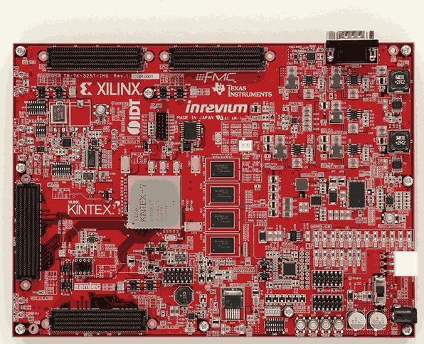
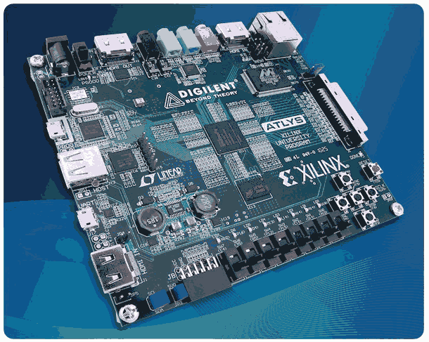
東京エレクトロンデバイス株式会社
展示概要
XILINX社最大規模FPGA（Virtex-7：XC7V2000T-68億個のトランジスタ）を搭載したLSIエミュレーションボードや、Kintex-7評価ボード、 ARMコア内蔵のFPGA：Zynqシリーズ搭載の評価ボードをいち早くリリース致します。これらの情報をご紹介します。また、University Program（XUP)を活用することにより、教育のための初期導入に必要な開発ツール・評価ボードはDonation（寄贈）を行い授業への幅が広がっております。

Slide 16
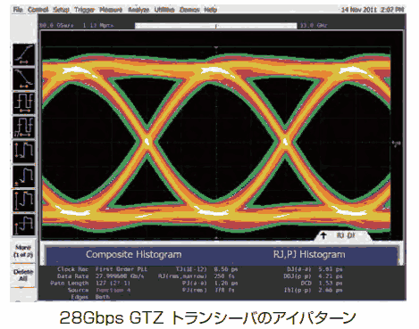
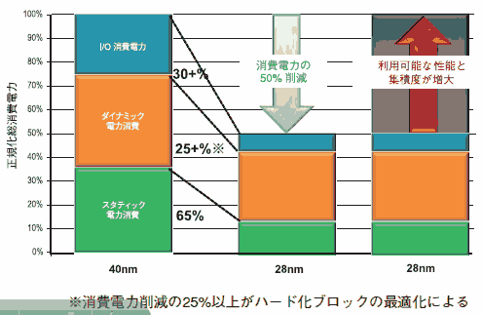
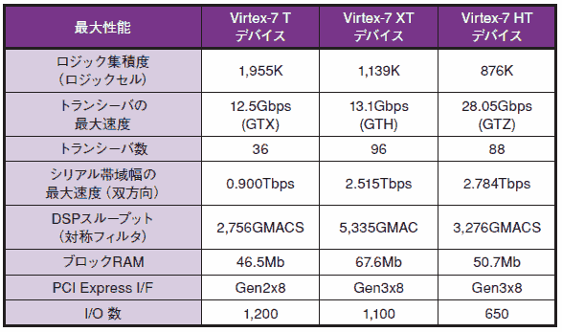
東京エレクトロンデバイス株式会社
最新FPGAの特徴
-低消費電力の成果
スタティック消費電力が最大50%抑制
前世代のFPGAに比べ、集積度が２倍拡大し、総消費電力が最大50%削減
最新FPGAの特徴
-28Gbpsシリアルトランシーバテクノロジ
Virtex-7 HT FPGAは業界最高の帯域幅を提供するプラットフォーム
100G～400Gの
ラインカードを
実現、次世代
通信システム
に対応。

Slide 17
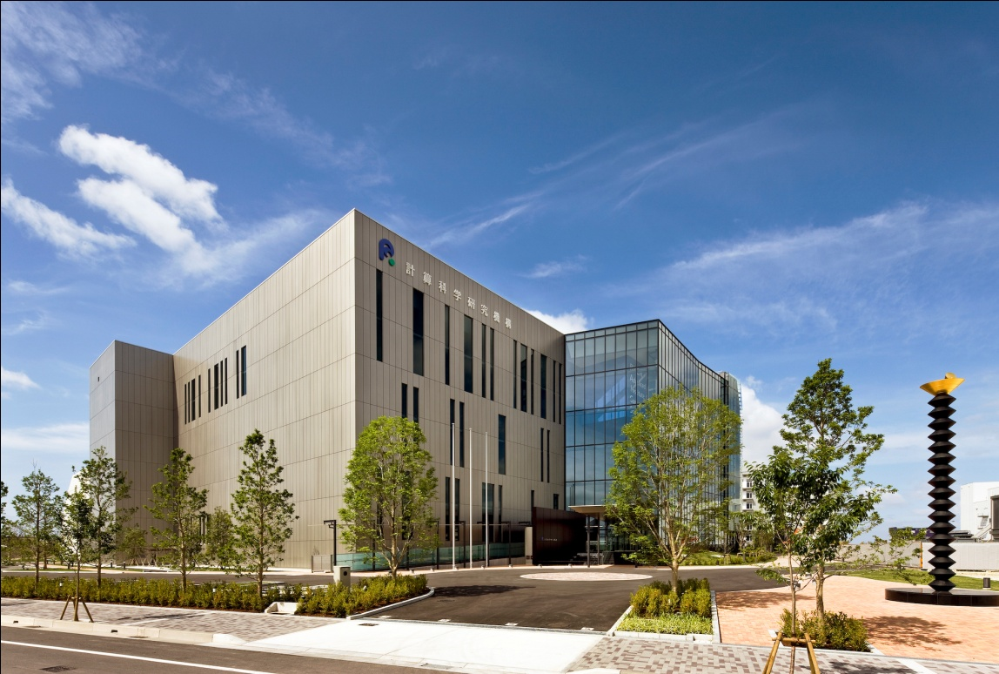
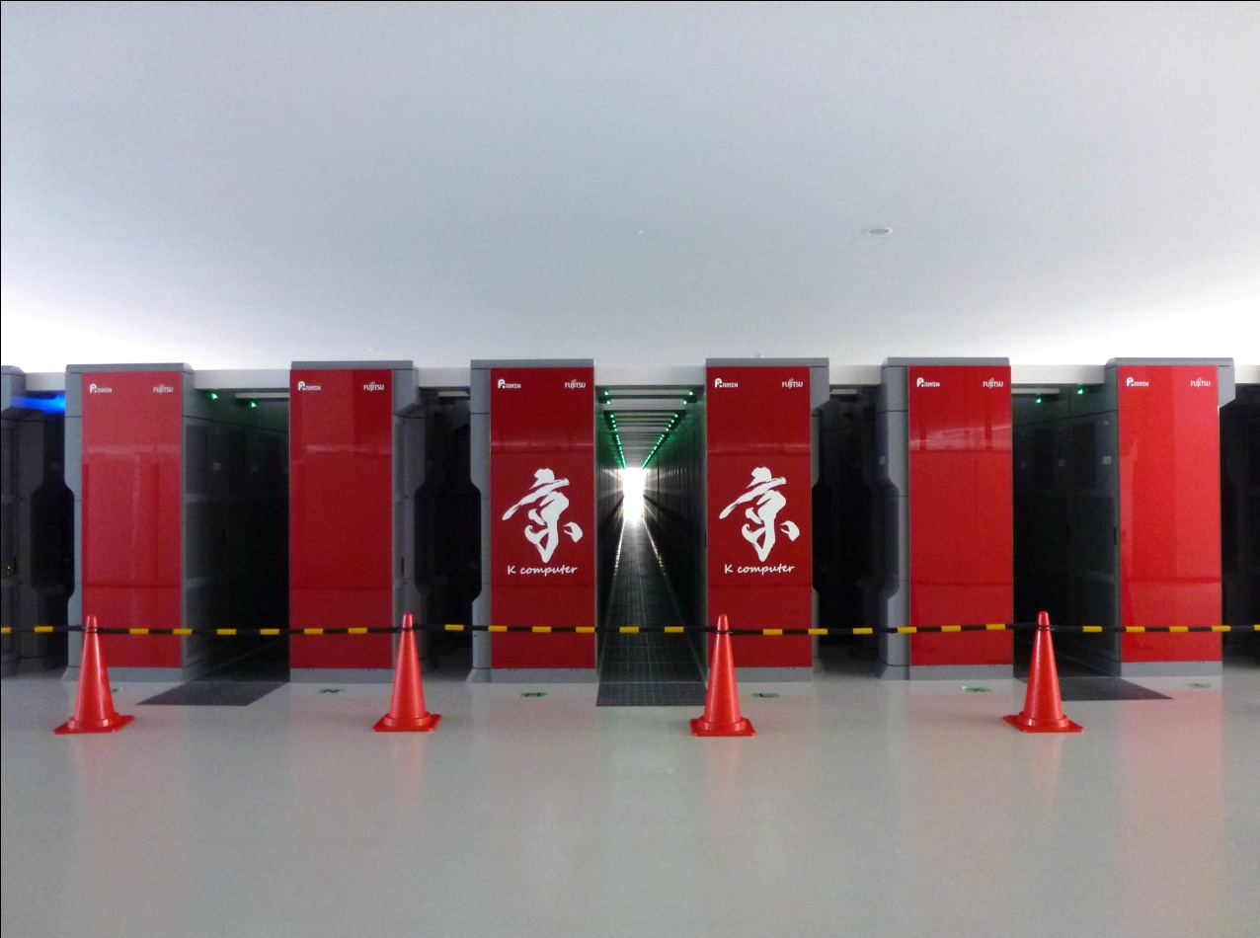
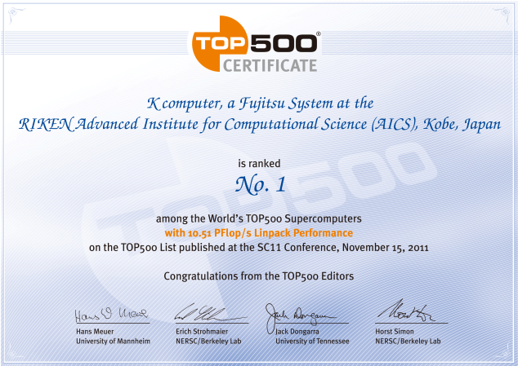
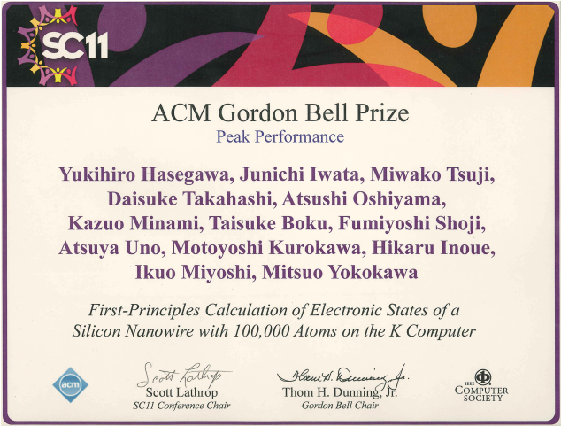
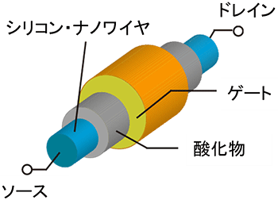
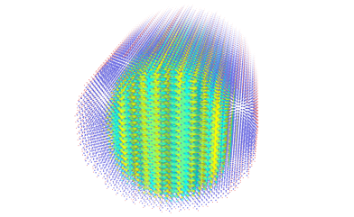
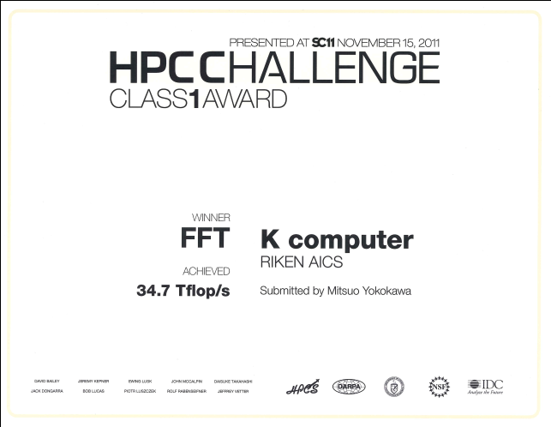
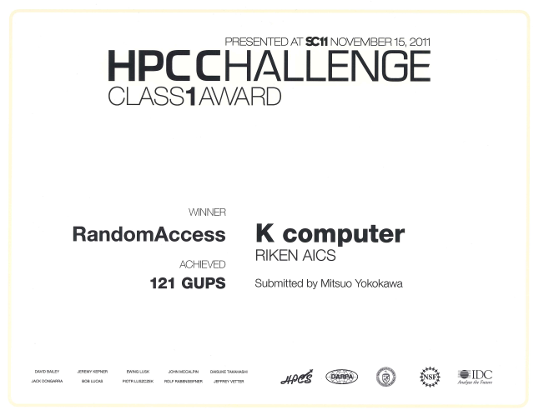
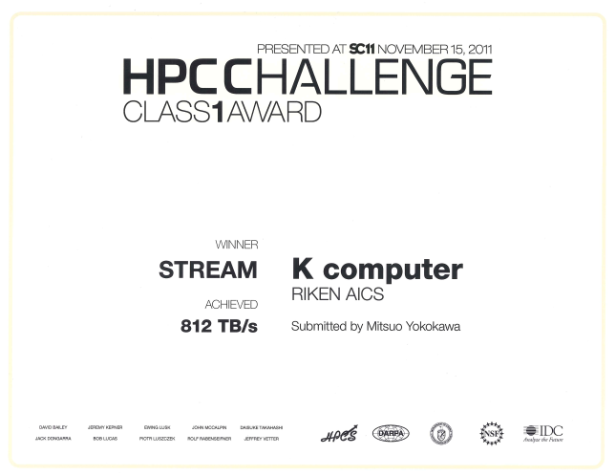
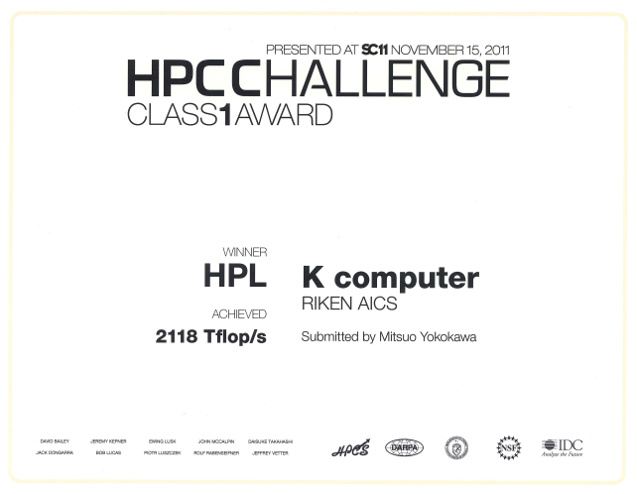


東京大学・押山研究室提
◆2011年11月 「京」が2期連続世界一を達成
◆2011年11月 「京」を使った研究成果がゴードン・ベル賞を受賞
東京大学・押山研究室提供
◆2011年11月 HPCチャレンジで「京」が4冠達成

Slide 18
スーパーコンピュータ「京」（ペタスケール）の高度化を図り
ポストペタスケール・エクサスケールを実現するための研究開発を行います。
計算科学研究機構研究チーム
プロセッサ研究チーム
システムソフトウェア研究チーム
プログラミング環境研究チーム
プログラム構成モデル研究チーム
利用高度化研究チーム
高並列プロセッサアーキテクチャの研究
「京」の高度化
メニィコア用OS・高性能並列I/Oシステムの研究開発
エクサスケール
コンピューティング
新しい並列プログラミング言語XcalableMPの研究開発
計算科学研究チームとの連携
高性能・高生産フレームワークの研究開発
計算機の専門家の視点から
アプリケーションをチューニング
高性能計算機のソフトウェアの利便性向上を目指す
京コンピュータにおいて研究開発
ポストペタスケール・エクサスケールにおいて実証を目指す

Slide 19

PCクラスタ向け メニコア エミュレーションシステム
NEC(グリーンプラットフォーム研究所)
PCクラスタ
CPU
メニコア
プロセッサ搭載ノード
高速
Network
PCIe
メニコア
プロセッサ
NW/IF
メニコア
プロセッサ
メニコア
プロセッサ
システムソフト開発
性能最適化
バス&ネットワークパケット観測
メニコアプロセッサソフトデバッグ

Slide 20
デモ内容(東京大学 石川研究室との共同研究成果)
メニコアプロセッサ(MP)を登載し、Infinibandで接続したPC2台
現状MPは各PCに2個、OPENRISC互換
バス、ネットワークを介したCPU, MPからなるメニコアPCクラスタのシステムソフトを開発を支援
ネットワーク、バスの観測、CPUとMPのデバッグ環境を構築
Infinibandを介したMPの相互のデータソートをデモ
②
①昇順ソート
③降順ソート
ネットワークパケット
バスパケット
メニコアプロセッサの状態
を観測しながらCPU とMP上のプログラムをデバッグ
IBを通じたデータ授受
④
CPU
CPU
PCIe
Infiniband
Infiniband
MP(FPGA)
MP(FPGA)

Slide 21













NEC HPCクラスタソリューション LXシリーズ
NECが提供するHPCに特化したソリューションです。
HPCクラスタで必要とされる、様々なコンポーネントを組み合わせて、 お客様の利用環境やアプリケーションに合わせた最適なシステムをご提案いたします。
数値計算ライブラリ
並列デバッガー
CAE統合環境
ソフト ウェア
NumericFactory
TotalView
MD Nastran Desktop
HPCクラスタ ソリューション
InfiniBand
ネット ワーク
QLOGIC
Mellanox
ラックサーバ
高密度実装サーバ
GPUサーバ
計算 サーバ
Twinサーバ
ブレードサーバ

Slide 22



NEC LXシリーズ最新サーバラインナップ
LXシリーズ 計算サーバ特徴
最新インテル® Xeon®プロセッサー E5-2600製品ファミリー対応。
高密度実装を実現。
高効率電源を全モデルに採用。
モデル名 | 2U-Twin²サーバ [406Rd-2] 2Uシャーシに4ノード搭載 | 1U-GPUサーバ [104Rd-1G] 1UサーバにGPU 3基搭載 | 4U-GPUサーバ [108Td-4G] 4UサーバにGPU 4基搭載
筐体イメージ
CPU | インテル®Xeon®プロセッサーE5-2600製品ファミリー 最大2台
メモリ | DDR3-1600 Reg. ECC 8DIMM |  | DDR3-1600 Reg. ECC 16DIMM
HDD | 2.5インチSAS/SATA 最大6台 | 2.5インチSAS/SATA 最大4台 | 3.5ンチSATA 最大8台
InfiniBand | QDR / FDR 1ポート | IBカード搭載で対応可能
GPU | ― | 最大 3(モジュルタイプ) | 最大 4(カードタイプ)
電源ユニット | 1620W x 2 (80 PLUS Platinum対応) | 1800W x 2 (80 PLUS Platinum対応) | 1620W x 2 (80 PLUS Platinum対応)
FDR規格対応

Slide 23
FOCUS主催・共催・後援イベント
http://www.j-focus.or.jp/
有償セミナー
6月
7日 | FOCUSスパコン利用講習会 by FOCUS
8日 | 「京」を中核とするHPCI活用を見据えたチューニング講習会 by FOCUS
11日 | ＩＰＡセミナー（セミナー室１・２）
15日 | OpenFOAM基礎 by CAEソリューションズ
19日 | インテルソフトウェア開発製品セミナー by インテル
26日 | FOCUSスパコンでのGaussian 09 利用講習会by FOCUS
29日 | Conflexセミナー by コンフレックス
7月
12日 | FOCUSスパコン利用講習会 by FOCUS
12日 | 「京」を中核とするHPCI活用を見据えたチューニング講習会 by FOCUS
13日 | FFBによるファン騒音解析の体験 by 東大生産研@大阪
20日 | OpenFOAM応用by CAEソリューションズ
24日 | OpenFOAM基礎 by CAEソリューションズ

Slide 24
FOCUS主催・共催・後援イベント
http://www.j-focus.or.jp/
有償セミナー
8月
9日 | FOCUSスパコン利用講習会 by FOCUS
10日 | 「京」を中核とするHPCI活用を見据えたチューニング講習会 by FOCUS
24日 | OpenFOAM基礎 by CAEソリューションズ
28日 | FOCUSスパコンでのGaussian 09 利用講習会by FOCUS
9月
6日 | 次世代スーパーコンピュータセミナー by FOCUS （東京）
13日 | インテルソフトウェア開発製品セミナー by インテル
14日 | FOCUSスパコン利用講習会 by FOCUS
14日 | 「京」を中核とするHPCI活用を見据えたチューニング講習会 by FOCUS
21日 | OpenFOAM応用 by CAEソリューションズ
25日 | FOCUSスパコンでのGaussian 09 利用講習会by FOCUS

Slide 25


会社概要
社名
代表取締役社長
本社所在地
設立
資本金
従業員数
ＳＣＳＫ株式会社 （英文：SCSK Corporation）
中井戸 信英
東京都江東区豊洲3-2-20 豊洲フロント
1969年10月25日
211億5千2百万円
12,095名 （連結）
2011年10月1日に、住商情報システム株式会社（略称 SCS）と株式会社CSKが合併し、「ＳＣＳＫ株式会社」が誕生しました。
システム開発からITインフラ構築、ITマネジメント、BPO、ITハード・ソフト販売までワンストップでご提供する「グローバルITサービスカンパニー」として、お客様のビジネスを力強くサポートしてまいります。
SCSKのコーポレートブランドマークは、SCSとCSKが一つの企業となり、これからのITサービスをフルラインナップで担っていく「自信」と「信頼感」を表現した、ソリッドで力強いワードマークです。
しっかりとつながった「C」と「S」は、「SCS」と「CSK」の絆を象徴するだけでなく、革新的な「Computer Service」で創造し続ける「Customer Satisfaction」を表現しています。
Page 1

Slide 26







２．進化するフラッシュストレージ
Violin V-6000シリーズ
Virident FlashMAX
従来のSSD製品の使い難い点を改善
安定した読み出し、書き込み性能
少ない書き込み性能の低下
高い可用性（ハードウェアRAID機構等）
1,000,000 IOPS
第3世代
エンタープライズ向け製品の登場
ワークステーション／ゲーム用途
メモリー拡張／キャッシュ用途
サーバ内蔵型PCIe SSD
90,000 IOPS
第2世代
NAND型フラッシュメモリーの普及
ノートPC用途（HDDのリプレース）
機器組み込み型（振動に強い）
低コスト（USB、SDカード）
30,000 IOPS
SSD
第1世代
Page 2
Copyright(c) SCSK Corporation

